Slide 1

CONCURSO REGIONAL DE INNOVACIÓN REGIÓN DE LOS RÍOS 2015
FONDO NACIONAL DE DESARROLLO REGIONAL (FNDR) - PROVISIÓN FONDO INNOVACIÓN PARA LA COMPETITIVIDAD (FIC-R)
Junio de 2015

Slide 2
I.- Definiciones.

Slide 3
IN_{N}OVA^{C}IóN
Según Manual de Oslo. 3era Edición.
Es la introducción de un nuevo, o significativamente mejorado, producto (bien o servicio), de un proceso, de un nuevo método de comercialización o de un nuevo método organizativo, en las prácticas internas de la empresa, la organización del lugar de trabajo o las relaciones exteriores.

Slide 4
EmPrendimiento
Según la Comisión Europea (CE, 2003. p. 6).
Men­talidad, la actitud y el proceso de creación y desarrollo de la actividad económica combinando la asunción de riesgos, la creatividad y/o innovación con una gestión sólida, en una nueva organización o en una organización ya existente.

Slide 5
Ecosistema Regional de Innovación y Emprendimiento (ERIE)
Es un concepto que relaciona la innovación con el medioambiente en el que se sitúa y desenvuelve, incluyendo de esta forma los inputs o fuentes de la innovación, los outputs y sus correspondientes efectos sobre las empresas, la economía de un país o región y la sociedad en su conjunto, los condicionantes políticos y las infraestructuras sobre las que se asienta el proceso innovador (Pulido, 2005).

Slide 6
II.- Gestión de la Innovación Regional.

Slide 7
Ejes Económicos Regionales
  Turismo de Intereses Especiales
  Industria Agroalimentaria y Pesca
  Industria Creativa y del Conocimiento
  Forestal y Madera
  Naval Metalmecánica
  Salud, Educación y Ciencia

Slide 8
Hélice de la Innovación
Inversión Privada
Generación I+D
SECTOR EMPRESARIAL
SECTOR
PUBLICO
Políticas Públicas
Fondos
Regulación y Leyes
UNIVERSIDAD CENTROS I+D+i
SOCIEDAD CIVIL
Alianzas
y Capital
Social
Investigadores
OTT
Incubadoras

Slide 9

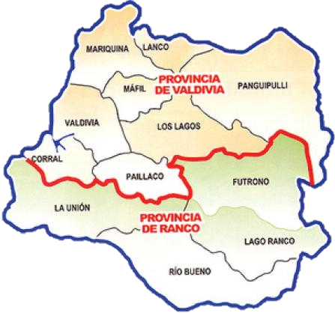


Gestión de un Territorio Innovador
Innovación desde la Empresa
Innovación desde el Territorio
Evolución y Transformación de los Sistemas Productivos
en la búsqueda de una mayor competitividad en los mercados
y una mejor calidad de vida de las personas que lo habitan

Slide 10
Líneas del Concurso Regional
Línea 1 | Vinculación y cooperación entre las instituciones generadoras de conocimiento y la MIPYME regional. | Código Postulación
Iniciativas | 1.1 Fortalecimiento de la vinculación universidad-empresa para la gestión de la innovación regional. | 1.1
Línea 2 | Fortalecimiento de los procesos de transferencia en el medio regional.
Iniciativas | 2.1 Promoción para la creación y fortalecimiento de los intermediarios tecnológicos empresariales. | 2.1
Linea 3 | Gestión de la innovación y el emprendimiento innovador desde el ámbito público.
Iniciativas | 3.1 Plan regional de Innovación Pública para el mejoramiento continuo de la gestión de la innovación en el entorno regional. | 3.1
Línea 4 | Fomento de la asociatividad y cultura Pro-Innovación en las MIPYMES
Iniciativas | 4.1 Fomento y apoyo a la adopción de la innovación en los procesos empresariales de las MIPYMES. | 4.1
 | 4.2 Fortalecimiento y promoción de asociaciones productivas locales. | 4.2

Slide 11
Líneas del Concurso Regional (2)
Línea 5 | Red para la cultura pro innovación en el ámbito educativo.
Iniciativas | 5.1 Incentivo a la asociatividad Liceo técnico-empresa. | 5.1
 | 5.2 Fomento a la conexión Centros Generadores de Conocimiento - Establecimientos Educacionales. | 5.2
 | 5.3 Estímulo a la instalación de la innovación y emprendimiento en los procesos pedagógicos de los establecimientos educacionales. | 5.3
 | 5.4 Plan de fomento al desarrollo de iniciativas de innovación social. | 5.4
Línea 6 | Fortalecimiento del Capital Humano
Iniciativas | 6.1 Generación de capacidades al interior de las empresas regionales. | 6.1
 | 6.2 Generación de capacidades para la gestión pública de la innovación en el territorio. | 6.2
 | 6.3 Generación de capacidades en las Instituciones generadoras de conocimiento. | 6.3
 | 6.4 Generación de capacidades en los cuerpos docentes de la Región. | 6.4
 | 6.5 Programa de Instalación de capacidades para líderes pertenecientes a los pueblos originarios. | 6.5
Línea 7 | Seguimiento de la Innovación Regional
Iniciativas | 7.1 Posicionamiento de la temática de Innovación a nivel Territorial. | 7.1
 | 7.2 Sistema de seguimiento y medición de impacto de los emprendimientos innovadores financiados en la Región. | 7.2

Slide 12
III) FIC, Distribución Anual

Slide 13
Modelo de Decisión de Distribución FIC – R
Pre-Política
Política Regional
de Innovación
Concurso
U&C
Distribución
Agencias
CRDP
Énfasis en
transformar
conocimiento en
creación de valor
Incentivo en
Fomentar la
Transferencia
en U&C.
Instalación de
Proyectos
Estratégicos
Programas de
Articulación
Regional de
la Innovación
Análisis de Línea Base
de Innovación Regional
Análisis de Instrumentos
de Agencias
Proyectos
Propuesta Integrada

Slide 14
Detalle Distribución de Recursos FIC 2015
Teniendo proyectos en Turismo, ERNC, Logística, Gestión de la Innovación, Ganadería Ovina y Bovina, Agrícola y Valor nutricional de Alimentos
Con proyectos prospectados en Tecnologías, capital humano y asociatividad en riego, cambio climático, captación de aguas lluvias y recursos pesqueros.

Slide 15

Proyectos del Concurso 2015:
Algunos consejos:
1ero: Leer las bases…

Slide 16
Aspectos Técnicos
i.- Desarrollo de lo Convenido
Concepción y Ajustes de Inicio del Proyecto
Desarrollo / Ejecución del Proyecto
Seguimiento post Proyecto
Seguimiento y Monitoreo Permanente

Slide 17

Aspectos Técnicos
ii.- Beneficiarios
a.- Instalación de los beneficios básicos del proyecto.
b.- Instalación de capacidades básicas y específicas.
c.- Generación de procesos asociativos.
d.- Adopción de las innovaciones procesadas en el proyecto.
e.- Generación e integración de procesos de sostenibilidad.

Slide 18

Aspectos Técnicos
iii.- Equipo Gestor
a.- Instalación de capacidades de gestar proyectos de Innovación.
b.- Instalación de capacidades de conexión concreta con los Ejes de la Hélice
de Innovación.
c.- Capacidad Integrar conocimiento y técnica con Mercado.
d.- Capacidad de Gestar proyectos con énfasis en la Adopción de Innovaciones.
e.- Oportunidad para desarrollar emprendimientos innovadores (spin off) y
procesos de Licenciamiento.
f.- Oportunidad para relevo de investigadores con énfasis más aplicado y
orientado a soluciones concretas.
g.- Alineamiento con los Objetivos del FIC.
h.- Oportunidad de cambiar el rumbo de sus U&C.
h.- Pasar de socio a socio estratégico para el desarrollo regional.

Slide 19
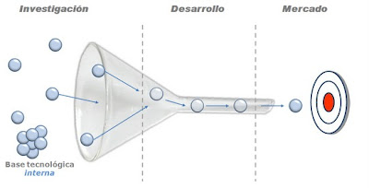
Aspectos Técnicos
iv.- Entidades Receptoras (U&C)
a.- Articulación del modelo lineal de gestión de la innovación.
b.- Creación de organismos internos que aseguren la adecuada gestión de los
procesos de valorización de la investigación (incluida la propiedad intelectual e
industrial).
c.- Enfocar procesos de transferencia de conocimiento adecuado a la demanda.
d.- Generación de procesos adecuados a esta nueva realidad.
e.- Instalar, desarrollar y conducir procesos de transferencia tecnológica con
énfasis en la difusión y adopción de tecnologías.
f.- Trascender de los mecanismos tradicionales de medición de productividad
académica.

Slide 20
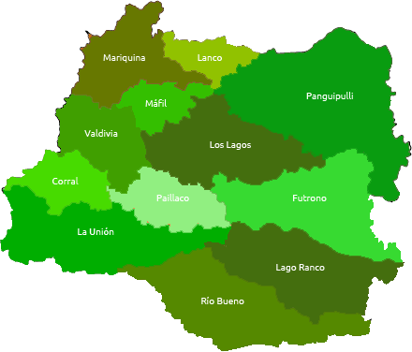
El Proyecto
Necesidad o
Problema detectado
Proyectos
Desarrollo y Ejecución
del Proyecto
y Resultados
Instalación
de la
Política
Pública
Idea de Innovación
Sustentabilidad Difusión y Transferencia
Beneficio
territorial
Un proyecto debe seguir el mismo proceso que una Política Pública

Slide 21

Gastos autorizados
Gastos de inversión, implementación y equipamiento (debidamente justificados)
Gastos de operación
Gastos de administración ➔5%
Gastos por honorarios ➔ 50%
Gastos de difusión (promoción del proyecto) ➔ 5%
  En medios gráficos.
  En medios de comunicación, presentaciones y eventos.
  Nota: La difusión para la adopción de la innovación se incorpora en actividades de operación.
Nota: Cambios al presupuesto, por situaciones imprevistas, deberán ser solicitadas al GORE para su análisis de pertinencia y aprobación.
Los proyectos FIC no permiten cargar Overheads

Slide 22
Distribución de los recursos
El monto máximo por iniciativa es de M$60.000 y corresponde hasta un 80% del total costo total del proyecto.
A lo menos un 20% será contrapartida aportada por el beneficiario.
A lo menos un 5% del aporte sobre el monto FIC solicitado, debe ser aporte pecuniario.

Slide 23
Garantías
Para garantizar el fiel y oportuno cumplimiento del proyecto. Se deberá entregar una garantía por el 10% del valor total del contrato, a la orden del Gobierno Regional de Los Ríos.
Las garantías deberán ser entregadas en un plazo máximo de 5 días hábiles, una vez firmado el convenio, por parte del receptor de los dineros a transferir.
El plazo de vigencia de esta garantía de “fiel cumplimiento” será la vigencia del contrato definitivo aumentado en un período de 120 días corridos por sobre la duración del proyecto. En caso de ser necesario actualizar los plazos, también deberán ser actualizadas las garantías.

Slide 24
Garantías
La garantía correspondiente a la 1ª Cuota que será entregada, deberá ser emitida por el valor de la primera cuota y con un período de vigencia de 120 días corridos por sobre la duración del proyecto.
La solicitud de devolución de las garantías, deberá efectuarse por el ejecutor, una vez obtenida el Acta de Cierre del proyecto y cumplida presentación ante el CORE.

Slide 25
Plazo de ejecución y fechas relevantes
Duración: máxima de hasta 24 meses contados a partir de la fecha de la Total Tramitación del Convenio de Transferencia (modificaciones deben ser debidamente justificadas).
Inicio concurso: 01 de Junio de 2015
Cierre de postulaciones: 30 de Junio de 2015, hasta las 12:00 horas.
La presentación completa del proyecto incluye el formulario de postulación debidamente ingresado en la plataforma www.ficlosrios.cl, dos copias físicas y los antecedentes solicitados en las bases.

Slide 26
Información y preguntas
Las consultas sobre este proceso de postulación pueden hacerse hasta el día miércoles 19 de Junio de 2015.
Cierre de las postulaciones: 12:00 hrs del martes 30 de Junio de 2015.
www.ficlosrios.cl
www.goredelosrios.cl
innovacion@goredelosrios.cl

Slide 27
GRACIAS
Valdivia, Junio de 2015

